Slide 1











TOÁN 3
Trang 28

Slide 2



Yêu cầu cần đạt
- Hình thành được bảng nhân 6, bảng chia 6.
- Vận dụng được vào tính nhẩm, giải bài tập, bài toán thực tế liên quan đến bảng nhân 6, bảng chia 6.

Slide 3

1
KHÁM PHÁ

Slide 4







Mỗi con bọ rùa có 6 chấm ở cánh. Hỏi 4 con bọ rùa như vậy có bao nhiêu chấm ở cánh?

Slide 5

6 x 4 = ?
6 + 6 + 6 + 6 = 24
6 x 4 = 24
24 : 6 = 4

Slide 6

Bảng nhân 6
Bảng chia 6
6 x 1 = 6
6 x 2 = 12
6 x 3 = ?
6 x 4 = ?
6 x 5 = ?
6 x 6 = ?
6 x 7 = ?
6 x 8 = ?
6 x 9 = ?
6 x 10 = 60
6 : 6 = 1
12 : 6 = ?
18 : 6 = ?
24 : 6 = ?
30 : 6 = ?
36 : 6 = ?
42 : 6 = ?
48 : 6 = ?
54 : 6 = ?
60 : 6 = 10
+ 6
2
18
3
24
4
30
5
36
6
42
7
48
8
54
9

Slide 7




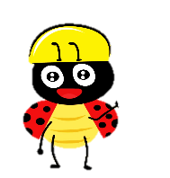

6 x 1 = 6
6 x 2 = 12
6 x 3 = 18
6 x 4 = 24
6 x 5 = 30
6 x 6 = 36
6 x 7 = 42
6 x 8 = 48
6 x 9 = 54
6 x 10 = 60
6 : 6 = 1
12 : 6 = 2
18 : 6 = 3
24 : 6 = 4
30 : 6 = 5
36 : 6 = 6
42 : 6 = 7
48 : 6 = 8
54 : 6 = 9
60 : 6 = 10

Slide 8
2
Hoạt động

Slide 9

1
Tính nhẩm.
a) 6 x 1 = 6
6 x 4 = 24
6 x 6 = 36
b) 12 : 6 = 2
30 : 6 = 5
30 : 5 = 6
c) 6 x 5 = 30
18 : 6 = 3
48 : 6 = 8
a) 6 x 1 =
6 x 4 =
6 x 6 =
b) 12 : 6 =
30 : 6 =
30 : 5 =
c) 6 x 5 =
18 : 6 =
48 : 6 =

Slide 10






2
Hai phép tính nào dưới đây có cùng kết quả?
2 x 9
36 : 6
4 x 2
5 x 6
6 : 3
6 x 1
12 : 6
48 : 6
6 x 3
6 x 5
Notes:
Kích vào xe để nối kết quả đúng

Slide 11
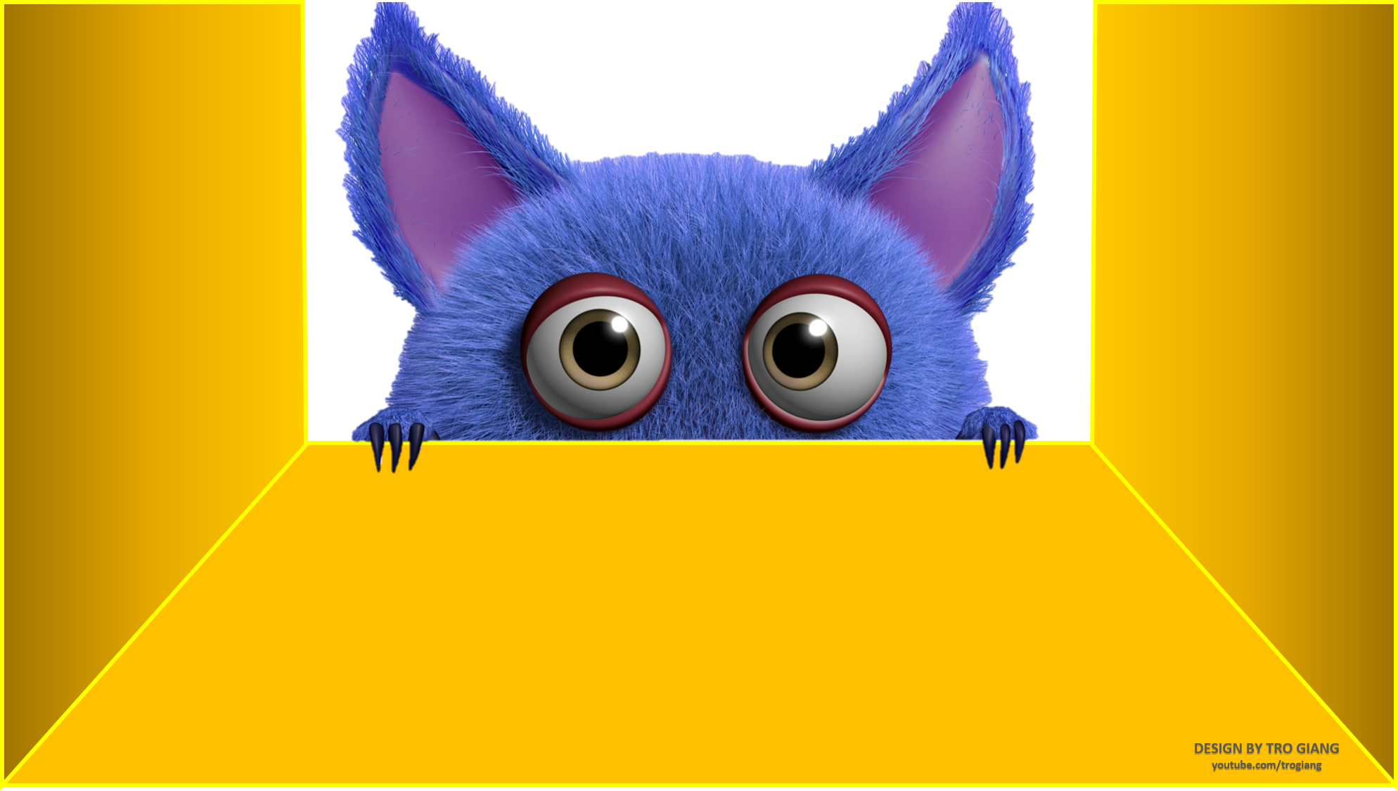


TRÒ CHƠI HỘP QUÀ BÍ MẬT

Slide 12


















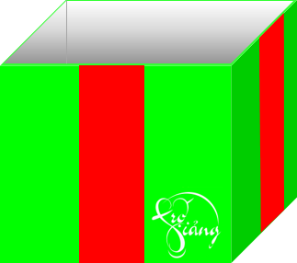




Slide 13









6 x 2 = ?
12
Em được
2 sticker
GO HOME
Notes:
Bấm vào chữ Go Home để về trang game đầu

Slide 14
42 : 6 = ?
7
Em được
3 sticker
GO HOME
Notes:
Bấm vào chữ Go Home để về trang game đầu

Slide 15
54 : 6 = ?
9
Em được 1 sticker
GO HOME
Notes:
Bấm vào chữ Go Home để về trang game đầu

Slide 16
6 : 6 = ?
1
Em được
2 sticker
GO HOME
Notes:
Bấm vào chữ Go Home để về trang game đầu

Slide 17
6 x 6 = ?
36
Em được
4 sticker
GO HOME
Notes:
Bấm vào chữ Go Home để về trang game đầu

Slide 18
48 : 6 = ?
8
GO HOME
Em được
5 sticker
Notes:
Bấm vào chữ Go Home để về trang game đầu

Slide 19
6 x 4 ?
24
Em được
3 sticker
GO HOME
Notes:
Bấm vào chữ Go Home để về trang game đầu

Slide 20
6 x 3 = ?
18
Em được
5 sticker
GO HOME
Notes:
Bấm vào chữ Go Home để về trang game đầu

Slide 21
60 : 6 = ?
10
Em được
2 sticker
GO HOME
Notes:
Bấm vào chữ Go Home để về trang game đầu

Slide 22
12 : 6 ?
2
Em được
4 sticker
GO HOME
Notes:
Bấm vào chữ Go Home để về trang game đầu

Slide 23

Học thuộc lòng bảng nhân 6 và bảng chia 6
Chuẩn bị bài sau: Luyện tập
DẶN DÒ

Slide 24

Cảm ơn quý thầy cô
và các em học sinh theo dõi!

